Slide 1
Digitales Produkt im Rahmen der Seminararbeit
Von Lukas Riepl

Slide 3
Vergleich Deutschland, Polen und Slowakei
Anhand von Zahlen bereitgestellt von der Europäischen Kommission und dem Europäischen Parlament

Slide 8
Durch Extremwetter verursachte Katastrophen

Slide 9
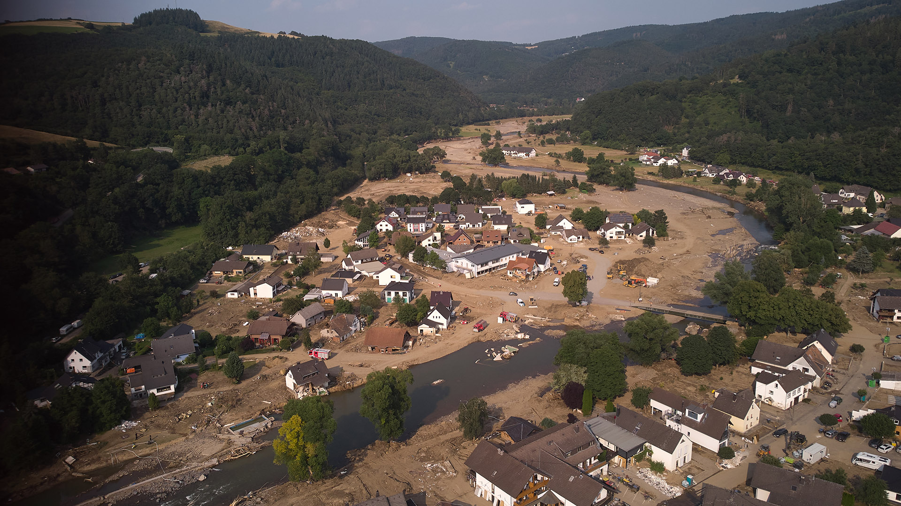
Hochwasser 2021
Starke Regenschauer im Juli 2021 verursachen Flut in großen Teilen der Rheinland-Pfalz und Nordrhein-Westfalen
100-150 Liter Regen pro m²
180 Tote, 73 Vermisste
Infrastrukturschäden von 2 Milliarden €
Sachschäden von 4,5 – 5-5 Milliarden €

Slide 10
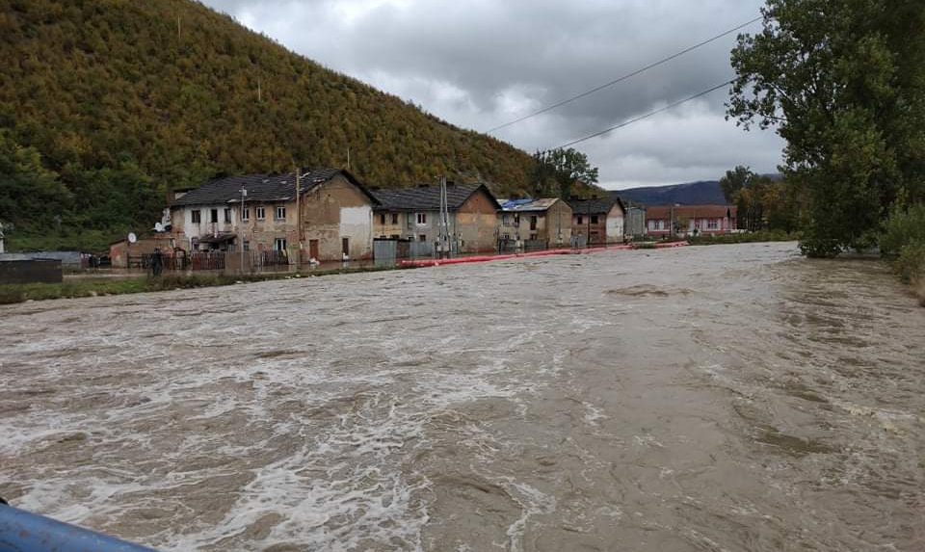
Košice Region Hochwasser
Starke Regenfälle in der Region
Der Fluss Hornád tritt über das Ufer und verursacht eine Sturzflut
Einsatzkräfte evakuieren Menschen aus der Region
Die höchste Warnstufe wird ausgerufen

Slide 11
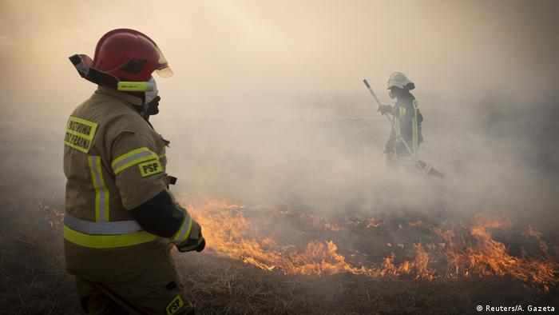
Waldbrand im Biebrza Nationalpark
Im Frühjahr 2020 entsteht Waldbrand im Biebrza Nationalpark
9,5% von 5.280 Hektar Wald betroffen
Zerstörung Pflanzen- und Tierarten
Schaden von über 8 Mio. złoty (rund 1,7 Mio. €)

Slide 12
Quellen
Europäische Kommission:
https://ec.europa.eu/info/business-economy-euro/economic-and-fiscal-policy-coordination/eu-economic-governance-monitoring-prevention-correction/european-semester/european-semester-your-country/germany/europe-2020-targets-statistics-and-indicators-germany_en
https://ec.europa.eu/info/business-economy-euro/economic-and-fiscal-policy-coordination/eu-economic-governance-monitoring-prevention-correction/european-semester/european-semester-your-country/poland/europe-2020-targets-statistics-and-indicators-poland_en
https://ec.europa.eu/info/business-economy-euro/economic-and-fiscal-policy-coordination/eu-economic-governance-monitoring-prevention-correction/european-semester/european-semester-your-country/slovakia/europe-2020-targets-statistics-and-indicators-slovakia_en

Slide 13
Quellen
Europäisches Parlament:
https://www.europarl.europa.eu/RegData/etudes/BRIE/2021/690661/EPRS_BRI(2021)690661_EN.pdf
https://www.europarl.europa.eu/RegData/etudes/BRIE/2021/698766/EPRS_BRI(2021)698766_EN.pdf
https://www.europarl.europa.eu/RegData/etudes/BRIE/2021/698767/EPRS_BRI(2021)698767_EN.pdf
Restliche Quellen:
https://www.tagesschau.de/inland/hochwasser-warnung-101.html
https://www.dw.com/en/wildfire-ravages-polands-largest-national-park-on-earth-day/a-53212297
https://floodlist.com/europe/slovakia-floods-october-2020

